Slide 2
数学二年级下北数
第五单元系统复习测试卷

Slide 11
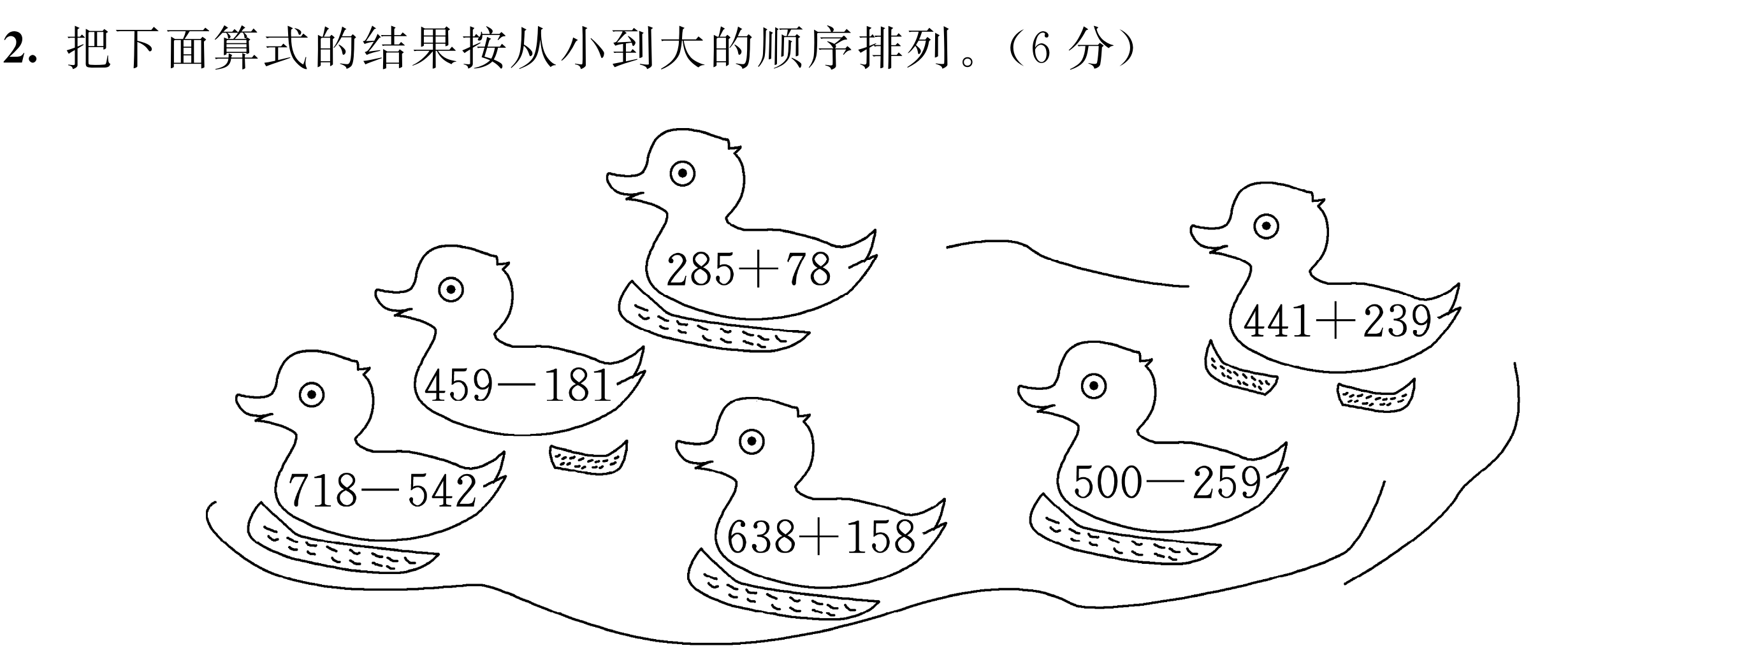

Slide 24
